Slide 1

РОБОТА З ОБДАРОВАНИМИ ДІТЬМИ
13.10.2023
Підготувала вчитель математики Рокитнівського ліцею №1
Крупеня Галина Андріївна

Slide 2
ОБДАРОВАНІСТЬ - це 10% натхнення й 90% праці. (Вольфганг Амадей Моцарт).
У психологічній літературі визначають в основному декілька аспектів обдарованості. Першим аспектом обдарованості є обдарованість вроджена або ще як її називають «актуальна» та набута — «потенційна».
Вроджена («актуальна») обдарованість — це особливий стан індивіда, який характеризується насамперед активністю, швидкістю сприймання і переробки інформації, пошукової поведінки водночас Спеціалісти до цього аспекту обдарованості включають й природні здібності.
Набутою або «потенційною» називається така обдарованість, яка проявилася в певній галузі науки у дорослому віці.
По-друге, обдарованість поділяється на загальну як «універсальну здібність» (здібності до усього) та спеціальну.
Спеціальна обдарованість, тобто обдарованість в одній сфері діяльності, яка завжди придатна до якогось типу обдарованості (математична, літературна, спортивна, тощо)

Slide 3
На думку багатьох психологів і педагогів, потенційно обдарованою є кожна здорова дитина. І за наявності сприятливих умов у родині та школі вона стає реально обдарованою
Слово «обдарований» містить у собі корінь «дарунок», виходить, у психіці обдарованої дитини є щось таке, що їй подаровано природою. Це щось не зароблене, не вивчене, не придбане згодом, а саме подаровано
Відповідно до вчення американського психолога Джозефа Рензуллі обдарованість є сполученням трьох характеристик:
- інтелектуальних здібностей (перевищують середній рівень);
- творчості;
- наполегливості (мотивація, орієнтована на задачі).

Slide 4
Обдарована дитина
— дитина, яка вирізняється яскравими, очевидними, інколи визначними досягненнями або має внутрішні задатки для таких досягнень у певному виді діяльності.
Нерідко інтелектуально обдарована дитина не знаходить розуміння ні педагогів, ні однолітків.
Обдаровані діти часто є оригінальними у поведінці та спілкуванні. Найголовнішими вважають такі показники обдарованості: 1. Інтелектуальна обдарованість. Виявляється у допитливості, спостережливості, точному мисленні, винятковій пам’яті, потязі до нового, глибині занурення у справу. 2. Обдарованість у сфері академічних досягнень. У математиці: виявляє інтерес до лічби, вимірювання, зважування, упорядкування предметів; запам’ятовує математичні знаки, цифри, символи; легко виконує арифметичні дії; застосовує математичні вміння і терміни до ситуацій, що не стосуються безпосередньо математики.
3. Творча обдарованість. Дитина допитлива, самостійна, незалежна у міркуваннях; виявляє здатність глибоко занурюватись у справу, що її цікавить
4. Обдарованість у сфері спілкування. Виявляє лідерські нахили, здатність до гнучкого спілкування, впевненість у собі серед знайомих і незнайомих людей; ініціативна, бере на себе відповідальність за інших.

Slide 5
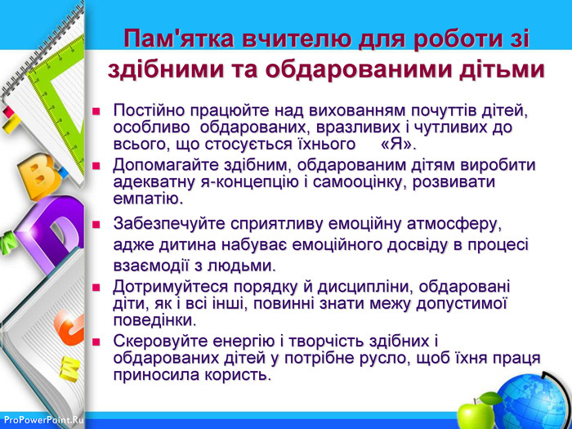

Slide 6
Удосконалити навчально-виховний процес, роботу з обдарованими дітьми, дати їм ґрунтовні, міцні знання, озброїти їх практичним розумінням основ наук допомагають:
- олімпіади з базових дисциплін ( в т.ч. і на порталі «На Урок», «Всеосвіта», учнівсько-студентська олімпіада НУВГП));
- участь у різноманітних математичних конкурсах. Одним із них є математичний конкурс «Кенгуру». Конкурс «Кенгуру» — міжнародний математичний конкурс, який проводиться з метою зацікавлення школярів математикою. Конкурс проводиться щорічно у третій четвер березня

Slide 7
Завдання ІІ етапу Всеукраїнської олімпіади з математики 2022-2023 н.р. 7 клас (2,5 год)
1. У Матвія є мотузка довжиною
2/3 м. Чи може він, не маючи метра, відрізати від неї рівно пів метра? Відповідь обгрунтуйте.(7 балів)

Slide 8
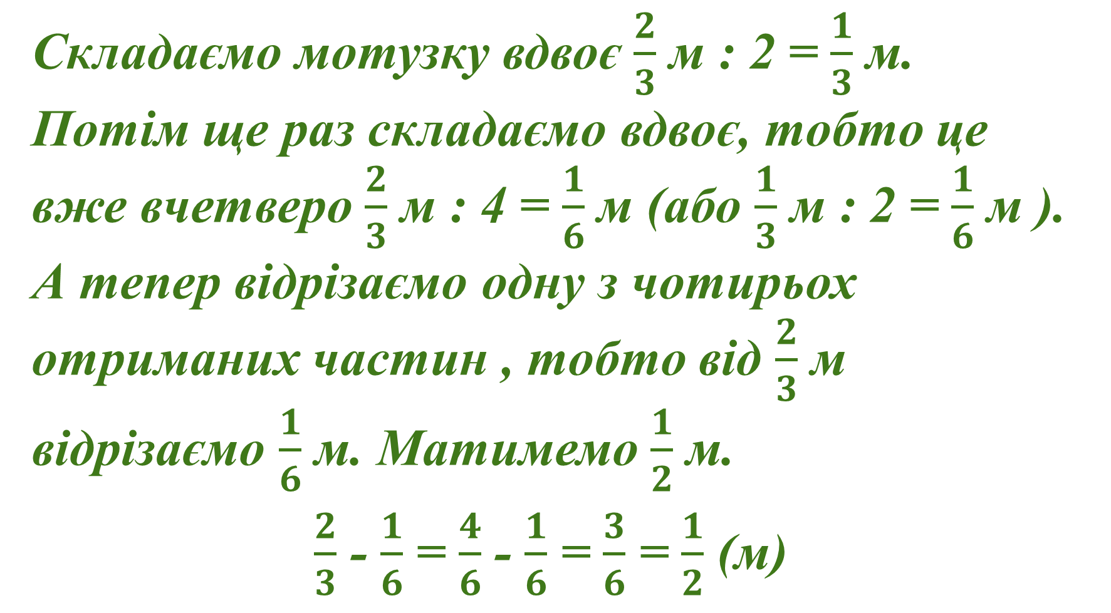
Розв’язання

Slide 9
2. Чи існують такі натуральні числа m і n, для яких виконується рівність
mn (m – n) = 2023.
Відповідь обгрунтуйте.(7 балів)

Slide 10
Розв’язання
2023 можна розкласти на множники 7, 17 і 17, тобто добуток трьох множників m, n, (m – n) має бути непарним, але різниця m - n непарних чисел завжди парна. Отже, m - непарне, n - непарне, m – n - парне, тому m і n не існують.

Slide 11
3. Катруся задумала три відмінні від нуля цифри. Микола записав усі дев’ять можливих двозначних чисел, у десятковому записі яких використовувалися тільки ці цифри ( з повторенням також). Сума записаних чисел дорівнює 231. Знайдіть цифри, задумані Катрусею.(7 балів)

Slide 12
Розв’язання
Нехай a, b, c – задумані цифри. Микола записав ab, ac, bc, ba, ca, cb, bb, aa, cc. Кожна цифра тричі використовувалась в записі одиниць і тричі - в записі десятків. Тому
a+ b+ c+ a+ b+ c+ a+ b+ c + 10a + 10b + 10c + 10a + 10b + 10c + 10a + 10b + 10c = 33a + 33b + 33c = 231
33(a + b + c) = 231
a + b + c = 231 : 33
a+ b+ c = 7. Отже, сума цифр має бути 7, а це лише цифри 1, 2 і 4.

Slide 13
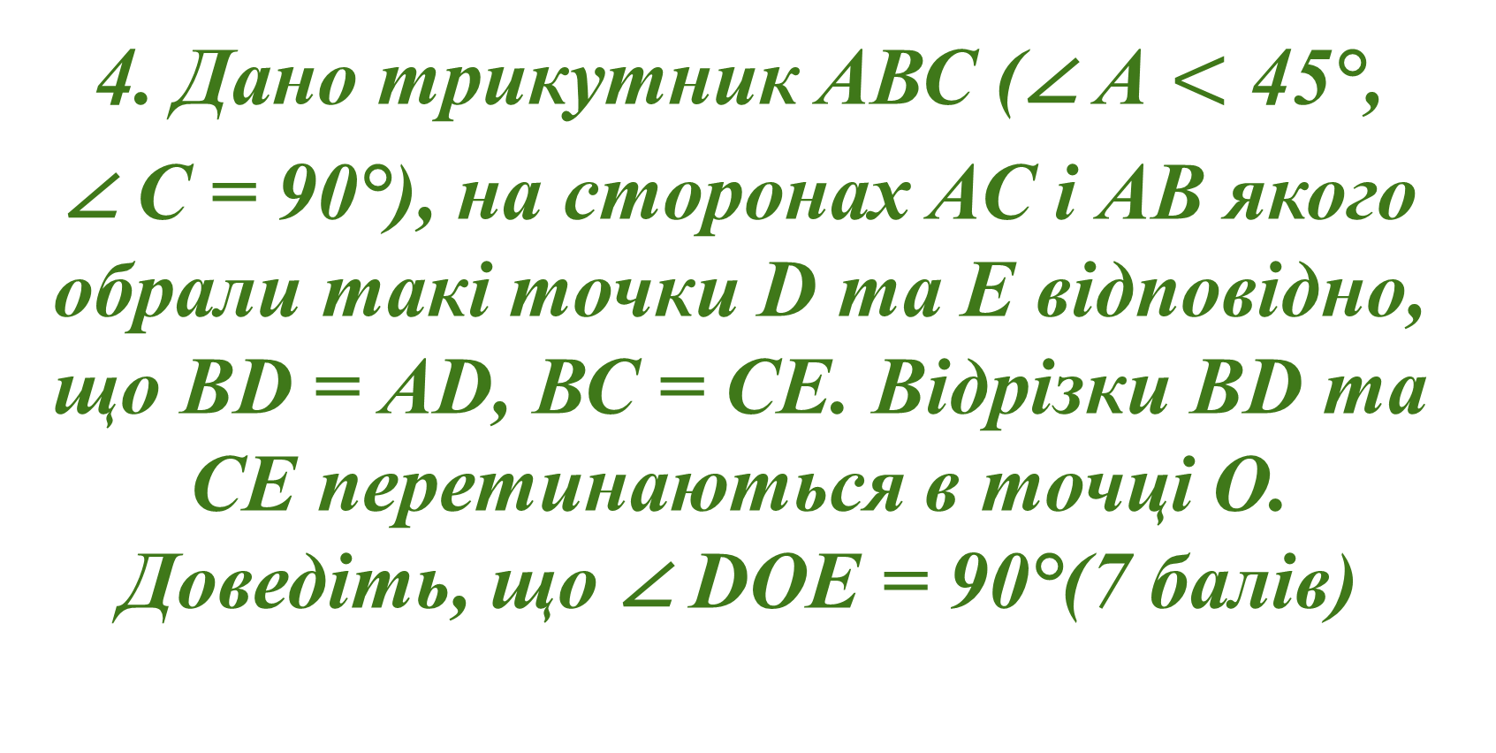

Slide 14
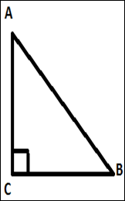
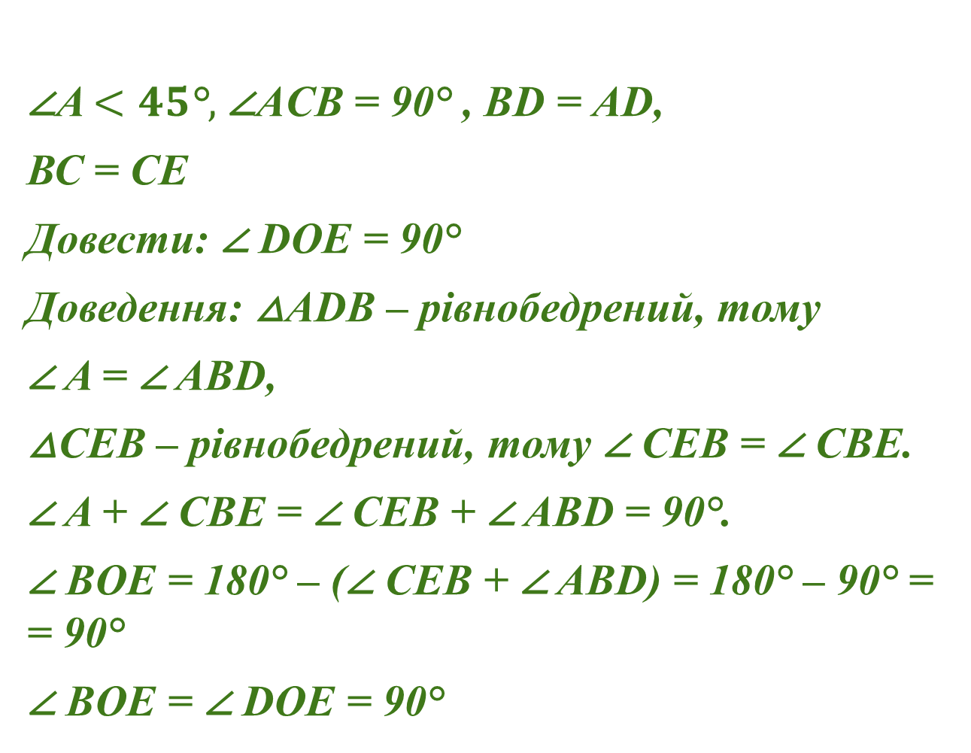
Розв’язання
Е
D
O

Slide 15
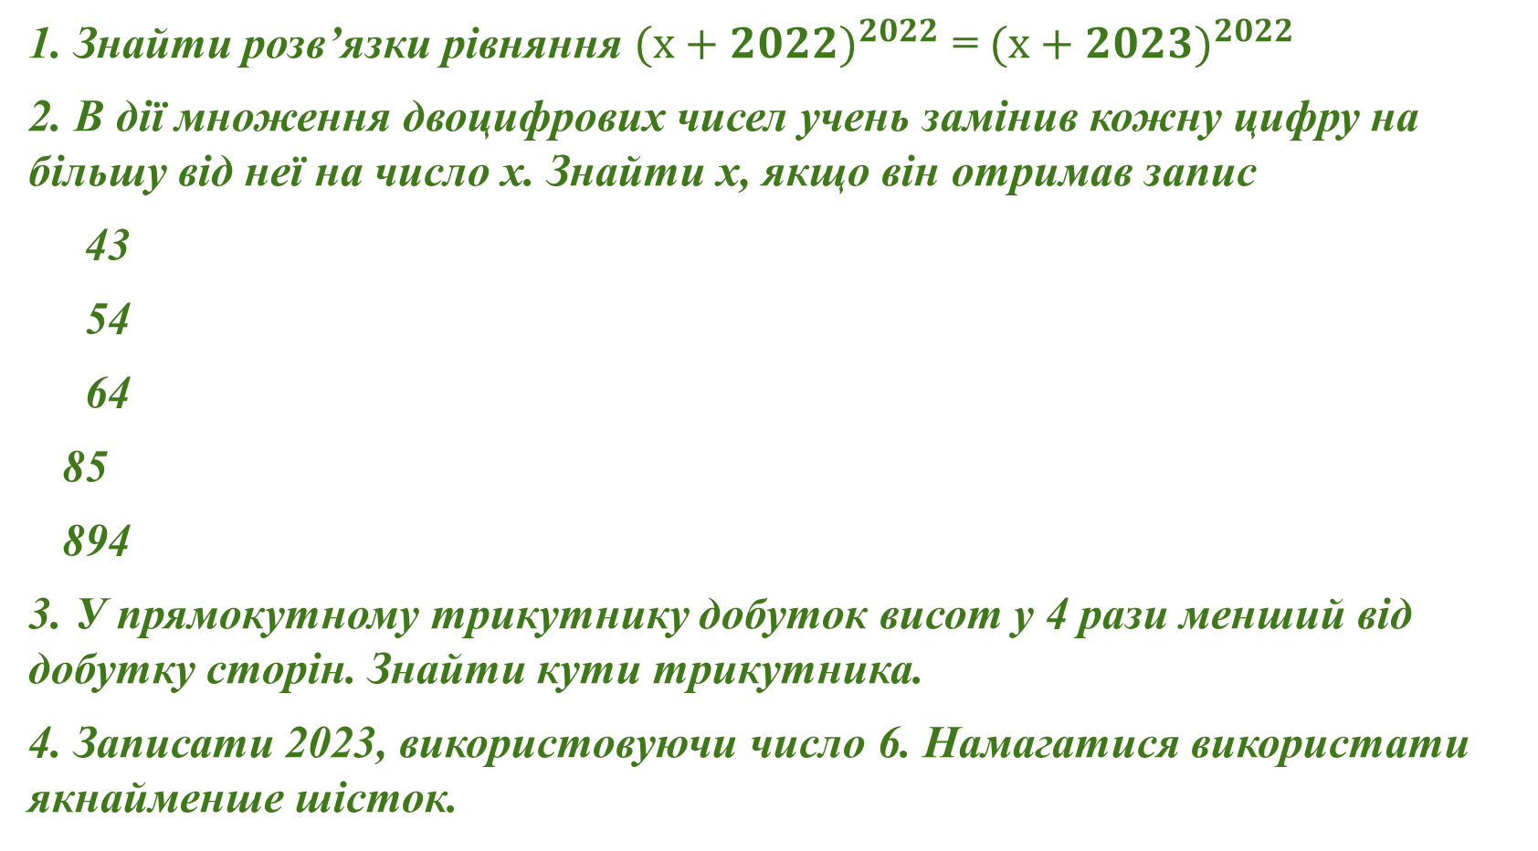
Олімпіада НУВГП – 2023 7 – 9 кл.

Slide 16
Дякую за увагу!
Нехай ваші учні завжди бачать красу та логіку у світі чисел та розкривають свій потенціал у математичних науках.

